Slide 1
Tabel Kebenaran
Puspa Citra, M.Kom.

Slide 2
Nilai Kebenaran
Nilai Kebenaran dari suatu proposisi hanya ada 2 yaitu Benar atau Salah saja, biasanya disimbolkan dengan B dan S.
Di referensi tertentu, Benar B bisa dinyatakan True (T) atau 1,
Sedangkan Salah (S) bisa dinyatakan False(F) atau 0.
Istilah 1 dan 0 sangat familiar didunia komputer dan pemrograman.
Misal : p : Jakarta adalah ibukota negara Indonesia. Jelas bahwa pernyataan ini bernilai benar.
Selanjutnya jika q: 5 adalah faktor dari 11. Nilai kebenaran pernyataan ini adalah salah.

Slide 3
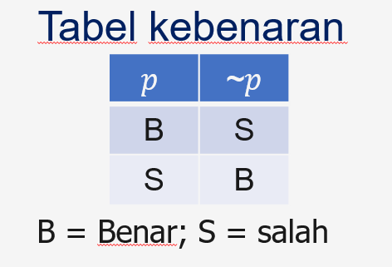
Tabel Kebenaran Operator Logika
Nilai Kebenaran suatu pernyataan sangat bergantung pada operator logika yang dikenakan pada pernyataan tersebut.
OPERATOR LOGIKA NEGASI
“Operator Logika Negasi biasanya hanya melibatkan satu proposisi atomik, sehingga nilai kebenarannya hanya ada 2 baris kemungkinan.”
Diberikan pernyataan p: Hari ini cerah, sehingga ~p: Hari ini tidak cerah. Jika P bernilai benar maka ~p pasti bernilai salah. Begitu juga sebaliknya.

Slide 4
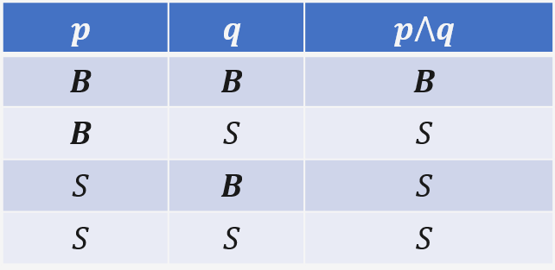
Tabel Kebenaran Operator Logika Lanj…. (1)
Selanjutnya, akan dibahas proposisi majemuk yang melibatkan operator Konjungsi, Disjungsi, Implikasi, dan Biimplikasi.
Operator Logika Proposisi majemuk biasanya melibatkan minimal 2 variable.
OPERATOR LOGIKA KONJUNGSI (AND)
“Operator logika konjungsi akan bernilai benar jika kedua pernyataan bernilai benar.”
Diberikan pernyataan p: Saya lapar dan q: saya haus, sehingga p^q: Saya lapar dan haus. Jika pada faktanya saya lapar dan haus maka pernyataan p^q bernilai benar.
Jika pada faktanya saya hanya lapar saja atau haus saja maka saya berbohong sehingga pernyataan p^q bernilai salah.

Slide 5
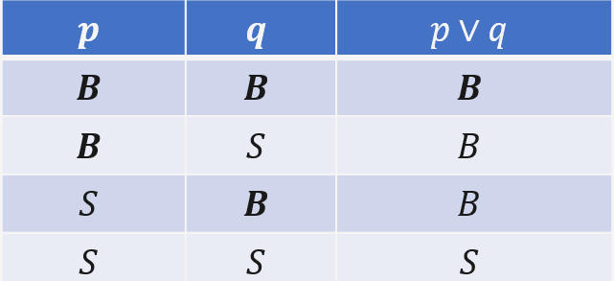
Tabel Kebenaran Operator Logika Lanj…. (2)
Selanjutnya, akan menyelidiki nilai kebenaran dari disjungsi.
OPERATOR LOGIKA DISJUNGSI (OR)
“Operator logika Disjungsi akan bernilai salah jika kedua pernyataan bernilai salah.”
Diberikan pernyataan p: Tamu dipersilahkan makan dan q: Tamu dipersilahkan minum, sehingga p∨q: Tamu dipersilahkan makan atau minum. Jika pada faktanya Tamu makan sekaligus minum maka pernyataan p ∨ q bernilai benar.
Jika Tamu hanya makan saja atau minum saja, pernyataan p ∨ q juga bernilai benar, karena tamu dipersilahkan memilih. Jika Tamu tidak makan dan tidak minum maka pernyataan p ∨ q bernilai salah.

Slide 6
Tabel Kebenaran Operator Logika Lanj…. (3)
Selanjutnya, akan menyelidiki nilai kebenaran dari Implikasi.
OPERATOR LOGIKA IMPLIKASI (JIKA….. MAKA/ IF… ELSE)
“Operator logika Implikasi akan bernilai salah jika pernyataan yang pertama bernilai benar dan pernyataan yang kedua bernilai salah .”
Diberikan pernyataan p: Anda mahasiswa UNPAK dan q: Anda wajib memakai seragam batik, sehingga p⇒ q: Jika Anda mahasiswa UNPAK maka Anda wajib memakai seragam Batik. Anggaplah pernyataan p⇒ q merupakan aturan yang ada di UNPAK.
Mari kita analisa nilai kebenaran dari aturan ini.
Kasus 1, faktanya Anda memang mahasiswa UNPAK dan anda memakai seragam batik. Berarti anda taat aturan sehingga p⇒ q bernilai benar.
Kasus 2, faktanya Anda memang mahasiswa UNPAK tetapi anda tidak memakai seragam batik. Berarti anda melanggar aturan sehingga p⇒ q bernilai salah.
Kasus 3 dan 4, faktanya anda bukan mahasiswa UNPAK, berarti anda boleh menggunakan seragam batik atau tidak memakai seragam batik. Suka-suka anda, sehingga pernyataan p⇒ q bernilai benar.

Slide 7
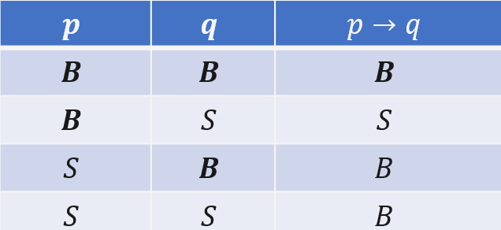
Tabel Kebenaran Operator Logika Lanj…. (3)
OPERATOR LOGIKA IMPLIKASI (JIKA….. MAKA/ IF… ELSE)

Slide 8
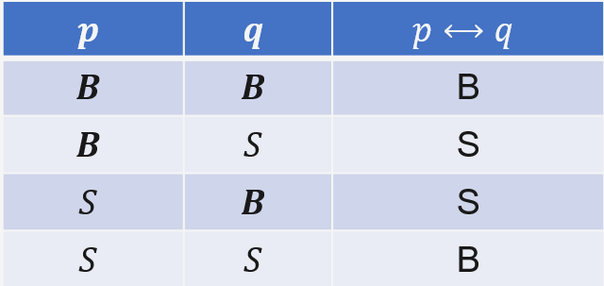
Tabel Kebenaran Operator Logika Lanj…. (4)
Selanjutnya, akan menyelidiki nilai kebenaran dari Bimplikasi.
OPERATOR LOGIKA BIIMPLIKASI (JIKA….. DAN HANYA JIKA/ IF… ELSE IF)
“Operator logika Biimplikasi akan bernilai benar jika kedua pernyataan memiliki nilai kebenaran yang sama.”
Telah dijelaskan sebelumnya bahwa biimplikasi adalah pengembangan dari implikasi atau dinamakan implikasi dua arah. Untuk analisa tabel kebenaran hampir sama dengan analisa operator logika implikasi.

Slide 9
Tabel Kebenaran Logika Tambahan
Jenis operator lain yang sering digunakan di dunia ilmu komputer yaitu,
Not And (NAND), Not Or (NOR), dan Exclusive OR(XOR)
Operator Logika Not And (NAND)| merupakan bentuk negasi (pengingkaran) dari konjungsi (dan).
Operator Logika Not Or (NOR) ↓ merupakan bentuk negasi (pengingkaran) dari disjungsi (atau).
Operator Exclusive OR(XOR) jika memiliki nilai kebenaran yang sama maka bernilai salah.

Slide 10
Terima kasih

